Slide 1
任务6 制作环境检测报警器
——温州市职业中等专业学校

Slide 2
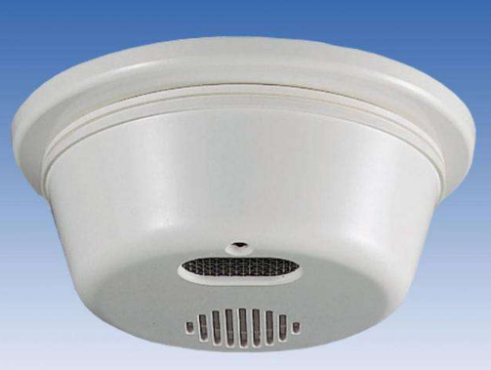
课堂引入----猜一猜
经常在房间的顶上看到的这个设备是什么？

Slide 3
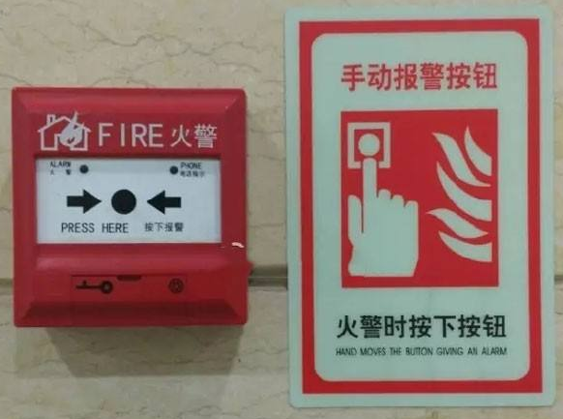
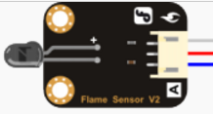
应用认识----环境检测
传统报警方式
火焰传感器

Slide 4


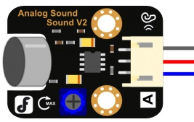
应用认识----环境检测
老人呼叫报警
婴儿啼哭报警
声音传感器

Slide 5
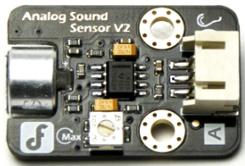
新知储备----声音传感器
声音传感器是一款基于麦克风为声音检测的传感器，可用来对周围环境中的声音强度进行检测，具有300倍的放大器，输出模拟信号能使用3.3V和5V为基准AD采集，可以用来实现根据声音大小进行互动的效果、制作声控机器人、声控开关、声控报警等。

Slide 6
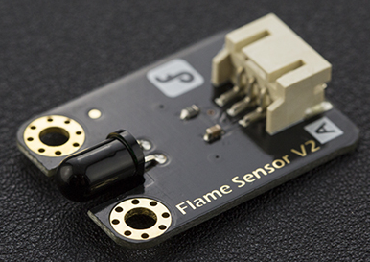
新知储备----火焰传感器
火焰传感器可以用来探测火源或其它波长在760纳米～1100纳米范围内的光源。火焰传感器的探测角度达60度，对火焰光谱特别灵敏。

Slide 7
本课任务----制作环境检测报警器
当火焰靠近火焰传感器探测范围时LED灯就“亮”，反之灯就“灭”；当声音超过声音传感器指定数值时LED灯就“亮”，反之灯就“灭”。

Slide 8
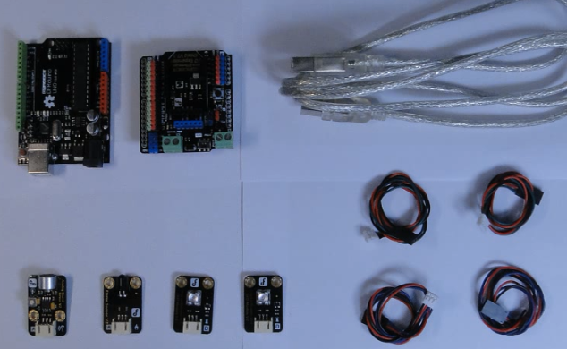
元件认知----制作环境检测报警器
声音传感器
LED灯模块
火焰传感器

Slide 9
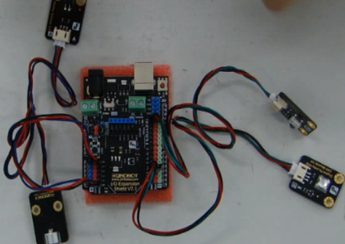
元件认知----制作环境检测报警器

Slide 10
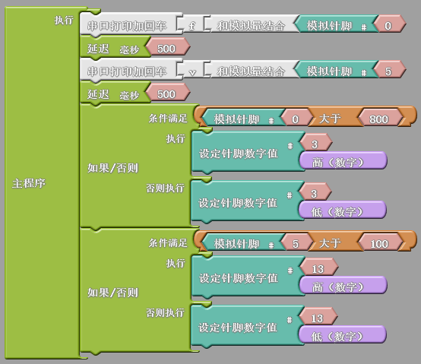
代码认知----制作环境监测报警器

Slide 11
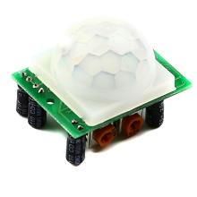
课堂总结
“制作环境监测报警器”
（1）声音传感器
（2）火焰传感器
（3）利用声音传感器和火焰传感器控制LED灯亮/灭
注意事项：
（1）连接的针脚编号：数字针脚/模拟针脚
（2）Arduino板和电脑要正确连接
（3）注意传感器临界值的设定，这影响到程序的灵敏性

Slide 12
任务进阶
在已经完成的环境监测报警器基础，加入蜂鸣器当发现火焰或声音过高时自动响起，直到环境正常为止。

Slide 13
下课

